Slide 1
Basiskennis van anatomie van runderen, schapen, geiten
Keuzedeel klauwverzorging

Slide 2
Bouw en functie
Dwarsdoorsnede runderklauw
Notes:
Pezen zorgen voor de verbinding van de spier naar een botstuk.
De afzonderlijke botten en gewrichten zorgen ervoor dat het onderbeen en de klauw kunnen bewegen.
De witte lijn is de verbinding tussen de zoolhoorn en de wandhoorn. Door de zachte structuur is het een kwetsbaar gebied van de klauw.
Wandhoorn is de harde buitenkant van de klauw, deze zorgt voor stevigheid en bescherming gevoelige delen.
De dikte van het vetkussen kan variëren van 0,3 tot wel 2 centimeter. Dit vetkussen vangt schokken op en zorgt voor een goede verdeling van de druk op elke klauw. Het vetkussen stimuleert indirect de aanmaak van de klauwzool en hoorn. Bij een energietekort gebruiken koeien ook het vet van het vetkussen in de klauw. Koeien met een lagere conditie hebben daarom ook een dunner vetkussen. Elke verse koe verliest conditie, de kunst is om dit conditieverlies zoveel mogelijk te beperken.

Slide 3
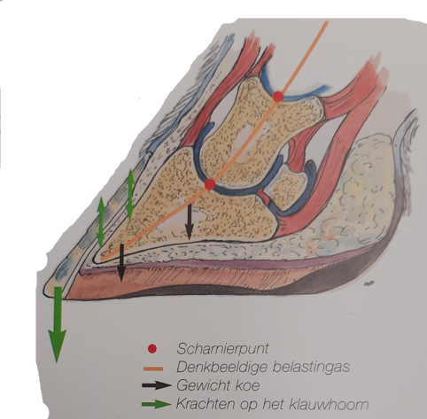
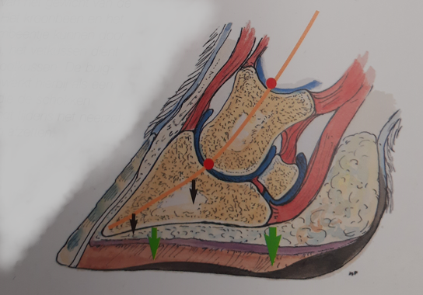
Essentiële functies klauw: ze moet de lichaamslast van het dier dragen en bescherming bieden van de lederhuid of de dermis.
Notes:
De wandhoorn en de zool dragen een deel van het gewicht

Slide 4
Buitenkant van de klauw

Slide 5
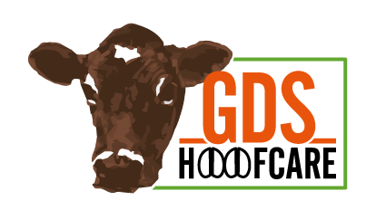

Slide 7
Notes:
Ideale gewichtsverdeling is evenredig over de binnen- en de buitenklauw.
Verkeerde verdeling lijkt tot diverse klauwproblemen, ontstekingen scheefgroei afzonderlijke klauwen, afwijkende stand benen

Slide 11
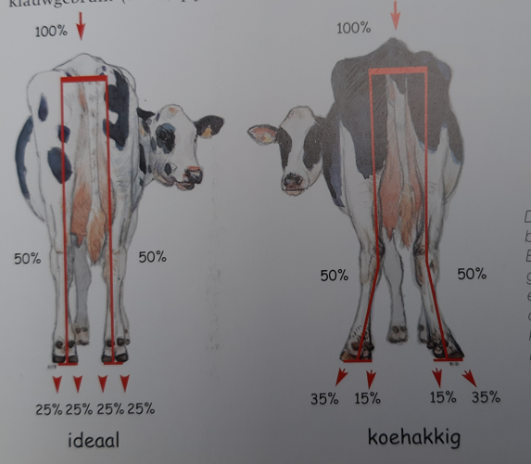
Notes:
De poten en klauwen moeten letterlijk het gewicht van de koe dragen. De stand van de poten en de klauwen bepaalt de gewichtsverdeling over de klauwen van het dier. Bij een perfecte stand wordt het gewicht van het dier mooi verdeeld over de verschillende klauwen. Verrassend genoeg wordt 60% van het gewicht door de voorpoten gedragen en 40% door de achterpoten.
De voorpoten en achterpoten zijn verschillend in bouw en functie. De voorpoten zijn ondersteunend en maken geen stuwende beweging. De achterpoten zitten vast in het heupgewricht, door een stuwende beweging brengen ze de koe in beweging. Dit zorgt er voor dat de achterpoten afwisselend worden belast.

Slide 12
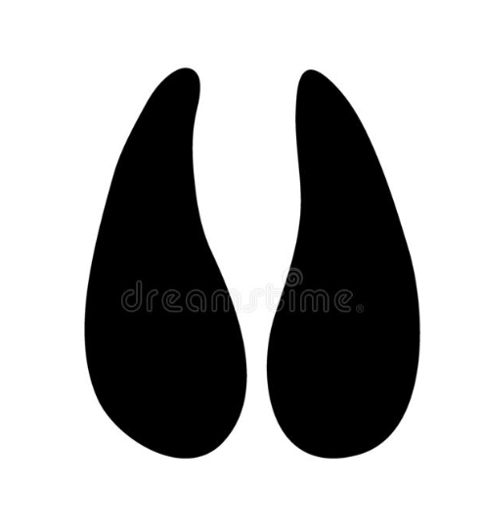
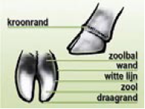
Hoef/klauw Geit

Slide 13
Instructie bekapbox
Electric > GDS-Hoofcare

Slide 14
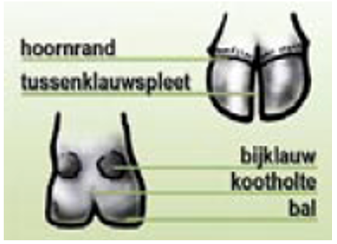
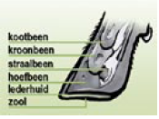
Onderdelen klauw geit

Slide 16
How to Trim Goat Hooves - YouTube

Slide 17
Klauw/hoef Schaap
Notes:
Vergelijkbaar met een geit.

Slide 18
Behandelen van een schaap: Fangen und Behandeln von Schafen - YouTube

